Slide 1
路由和交换技术
第九章

Slide 2
第9章 三层交换机和三层交换
本章主要内容
三层交换机基础；
三层交换过程；
三层交换机应用方式。

Slide 3
9.1三层交换机基础
本讲主要内容
三层交换机产生背景；
三层交换机与路由器的区别；
校园网与三层交换机；
VLAN互连实例。

Slide 4
一、三层交换机产生背景
本讲主要内容
路由器用不同的物理接口连接不同的VLAN
路由器用单个物理接口连接不同的VLAN
三层交换机实现VLAN间通信过程

Slide 5
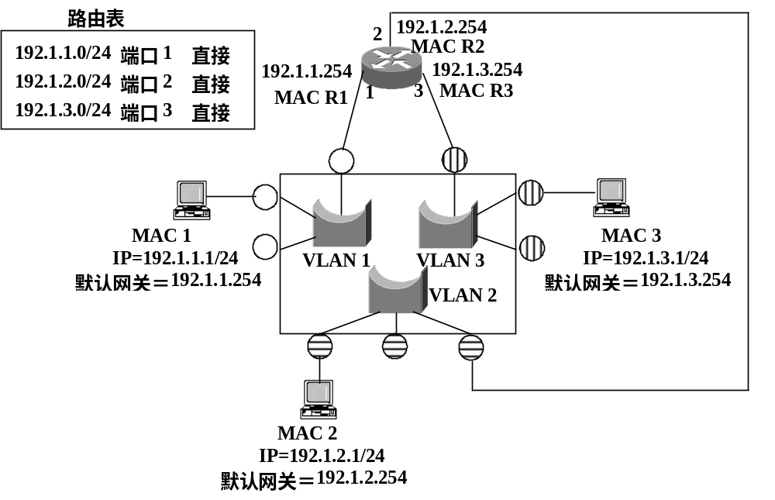
用路由器实现VLAN间通信（一）
1．路由器用不同的物理接口连接不同的VLAN
MAC1→MAC3传输IP分组过程

Slide 6
1．路由器用不同的物理接口连接不同的VLAN
这种网络结构的特点：
由于每一个VLAN就是逻辑上独立的以太网，因此，这种网络结构等同于路由器互连多个以太网，直观、简单。
由于VLAN动态划分，设计网络时是不知道VALN数目的，而且在网络使用过程中，VALN是随时变化的，路由器端口数如何确定？因此，这种网络结构不易实施。

Slide 7
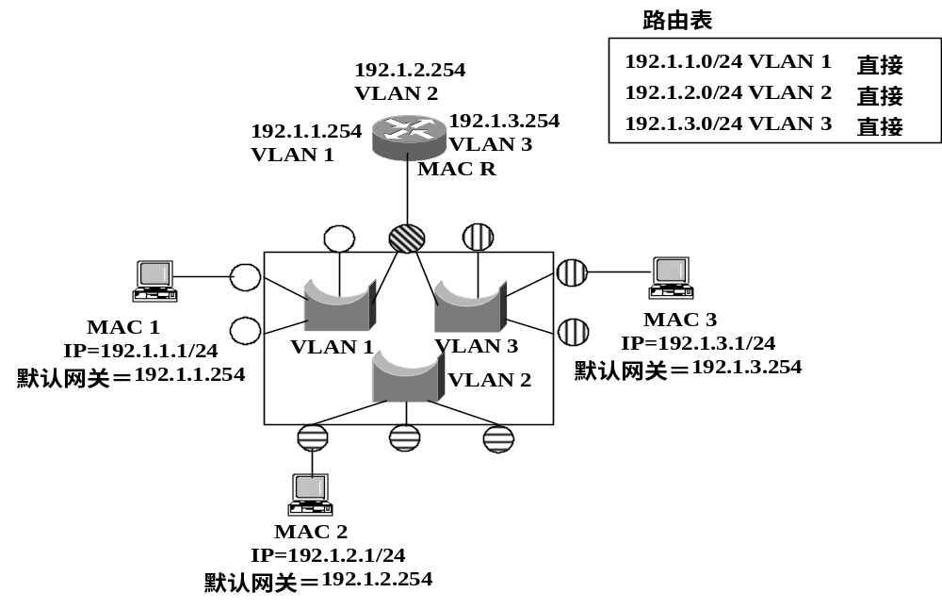


用路由器实现VLAN间通信（二）
2．路由器用单个物理接口连接不同的VLAN
MAC1→MAC3传输IP分组过程

Slide 8
2．路由器用单个物理接口连接不同的VLAN
这种网络结构的特点
路由器以太网端口支持VLAN划分，一个物理端口允许划分成任意个逻辑端口，每一个逻辑端口对应一个VLAN。
交换式以太网通过共享标记端口连接路由器以太网端口，所有从共享标记端口输出的MAC帧携带VLAN标识符。
能满足动态划分VLAN要求，一度是流行校园网结构。
缺陷一是路由器连接以太网的链路成为带宽瓶颈。二是为解决VALN间通信，单独设置一个路由器，网络成本较高。

Slide 9
3．三层交换机实现VLAN间通信过程
虽然VLAN是通过划分物理以太网获得，但等同于一个独立的传输网络。
VLAN间通信需要经过路由器。
VLAN动态划分和不受物理地域限制使得用路由器实现VLAN间通信变得困难。
新的解决VLAN间通信技术－三层交换机术。

Slide 10
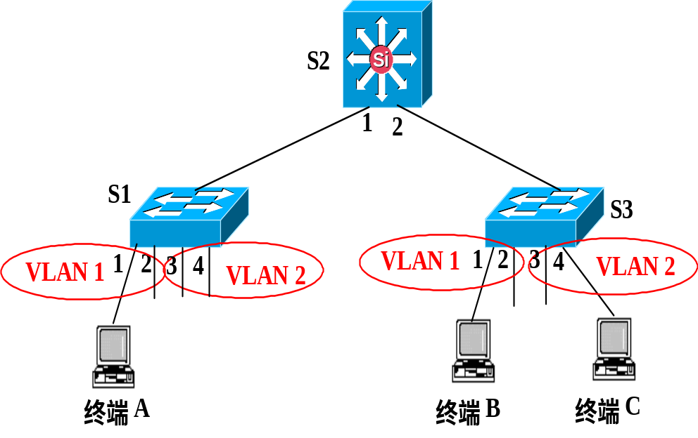
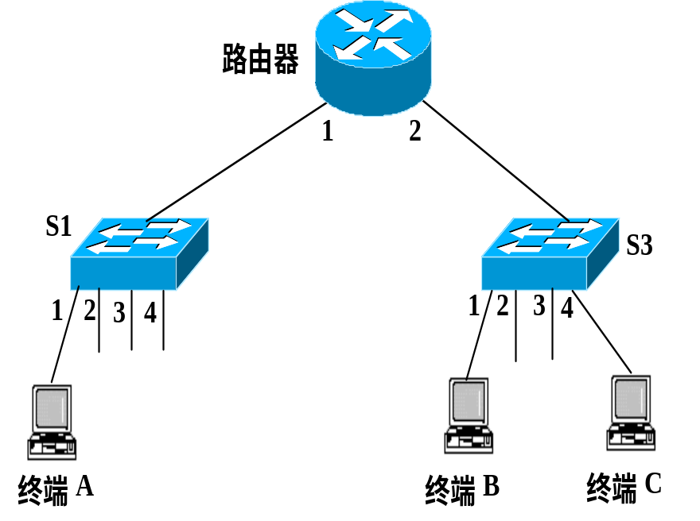
交换式以太网网络结构
3．三层交换机实现VLAN间通信过程
三层交换机存在二层交换通路
不存在跨路由器的二层交换通路

Slide 11
3．三层交换机实现VLAN间通信过程
三层交换机是二层交换机上加上路由模块。
路由模块中为每一个VLAN定义IP接口，IP接口等同于路由器逻辑端口，分配IP地址。
特定MAC地址指定IP接口。
二层交换时完全等同于一个普通以太网交换机。
从IP接口转发实际上就是由IP接口对应的VLAN进行二层交换。

Slide 12
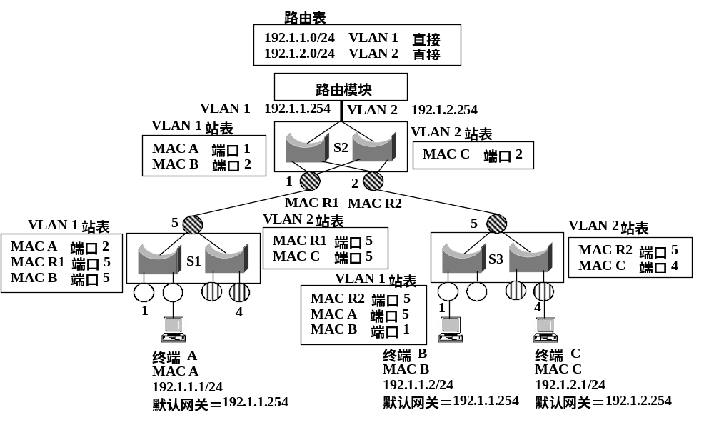
3．三层交换机实现VLAN间通信过程
三层交换机是在普通交换机的基础上增加路由模块，可在路由模块定义IP接口，分配IP地址，IP接口等于路由器的逻辑端口。同一VLAN内两个终端之间的通信不需要经过路由模块。
终端A→终端B

Slide 13

3．三层交换机实现VLAN间通信过程
ARP
终端A→终端C

Slide 14
二、三层交换机与路由器的区别
三层路由与二层交换的有机集成；
互连VLAN的特殊互连设备；
IP接口。

Slide 15
三、校园网和三层交换机
校园网一是需要实现VLAN之间的通信，二是需要对VLAN之间的信息交换过程实施控制。三层交换机是实现VLAN间通信的首选设备 。

Slide 16
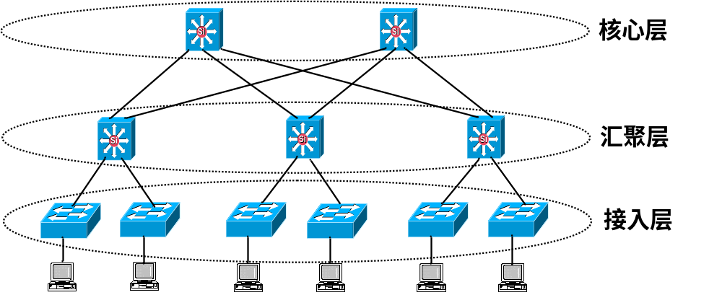
三、校园网和三层交换机
校园网结构由核心层、汇聚层和接入层组成 ，汇聚层和核心层采用三层交换机

Slide 17
四、VLAN互连实例
本讲主要内容
单臂路由器实现VLAN互连实例
三层交换机实现VLAN互连实例

Slide 18
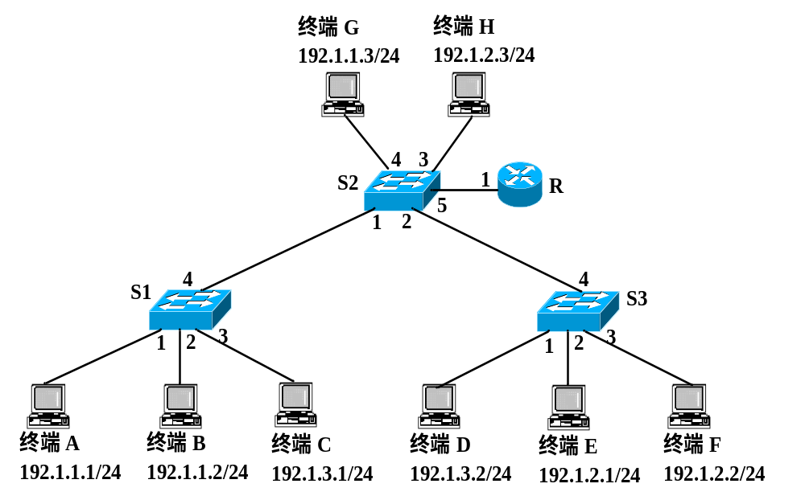
1．单臂路由器实现VLAN互连实例
交换机S2端口5连接单臂路由器R的物理接口1 ，该端口一是是被VLAN 2、VALN 3和VLAN 4共享的共享端口，且是802.1Q标记端口；
二是交换式以太网中所有连接终端的端口与该端口之间存在交换路径。

Slide 19
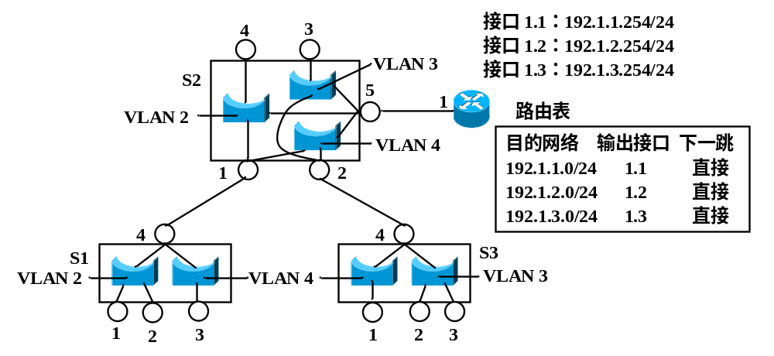
1．单臂路由器实现VLAN互连实例
路由器物理接口1被划分为三个逻辑接口，每一个逻辑接口绑定一个VLAN、分配IP地址和子网掩码，每一个逻辑接口分配的IP地址和子网掩码必须和与该接口绑定的VLAN的网络地址一致，同时，该逻辑接口的IP地址也成为连接在与该逻辑接口绑定的VLAN上的终端的默认网关地址。

Slide 20
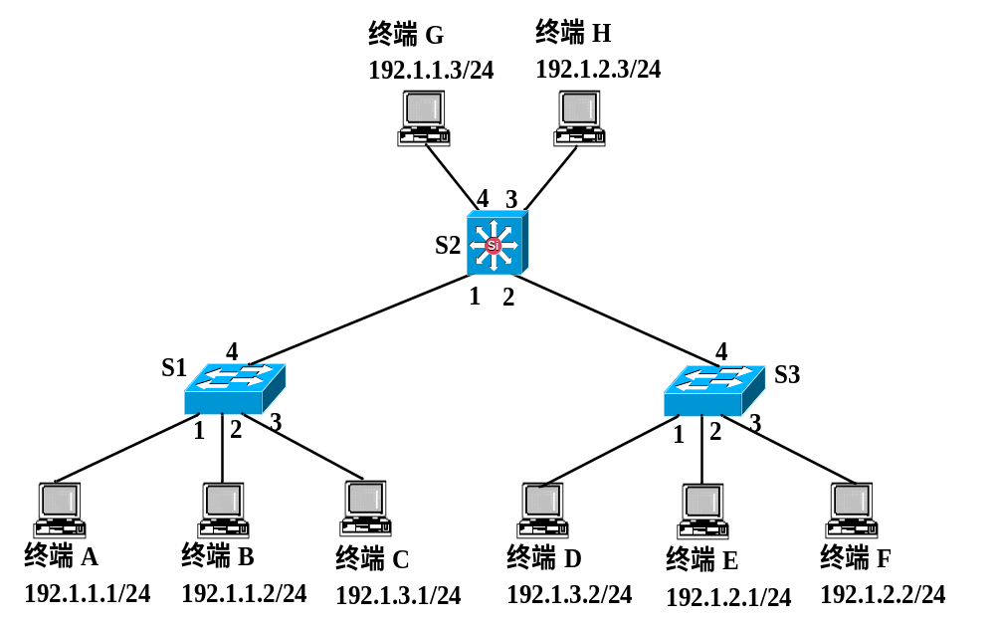
2．三层交换机实现VLAN互连实例
三层交换机S2既具有二层交换功能，用于实现属于同一VLAN的终端之间通信，又具有路由功能，实现不同VLAN之间通信。

Slide 21
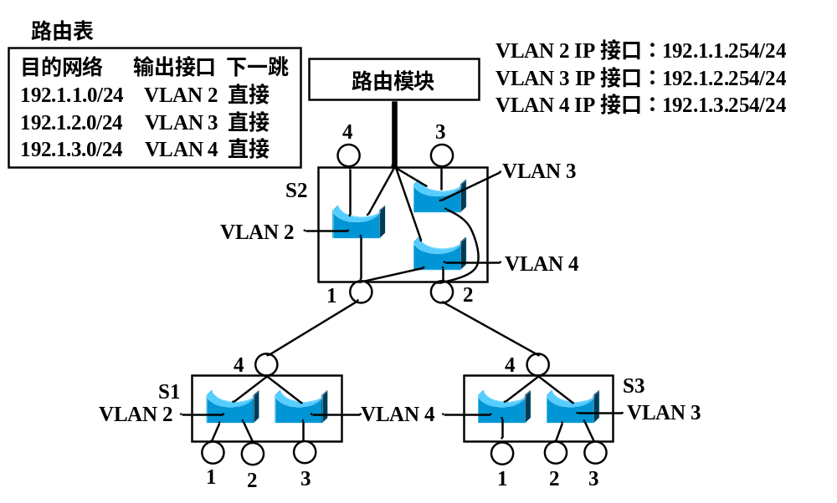
2．三层交换机实现VLAN互连实例

Slide 22
2．三层交换机实现VLAN互连实例
为每一个VLAN定义IP接口，为IP接口分配IP地址和子网掩码，每一个IP接口分配的IP地址和子网掩码必须与该IP接口对应的VLAN的网络地址一致。同时，该IP接口的IP地址也成为连接在与该IP接口对应的VLAN上终端的默认网关地址。

Slide 23
9.2 三层交换过程
本讲主要内容
三层交换机结构
二层交换过程
三层路由过程

Slide 24
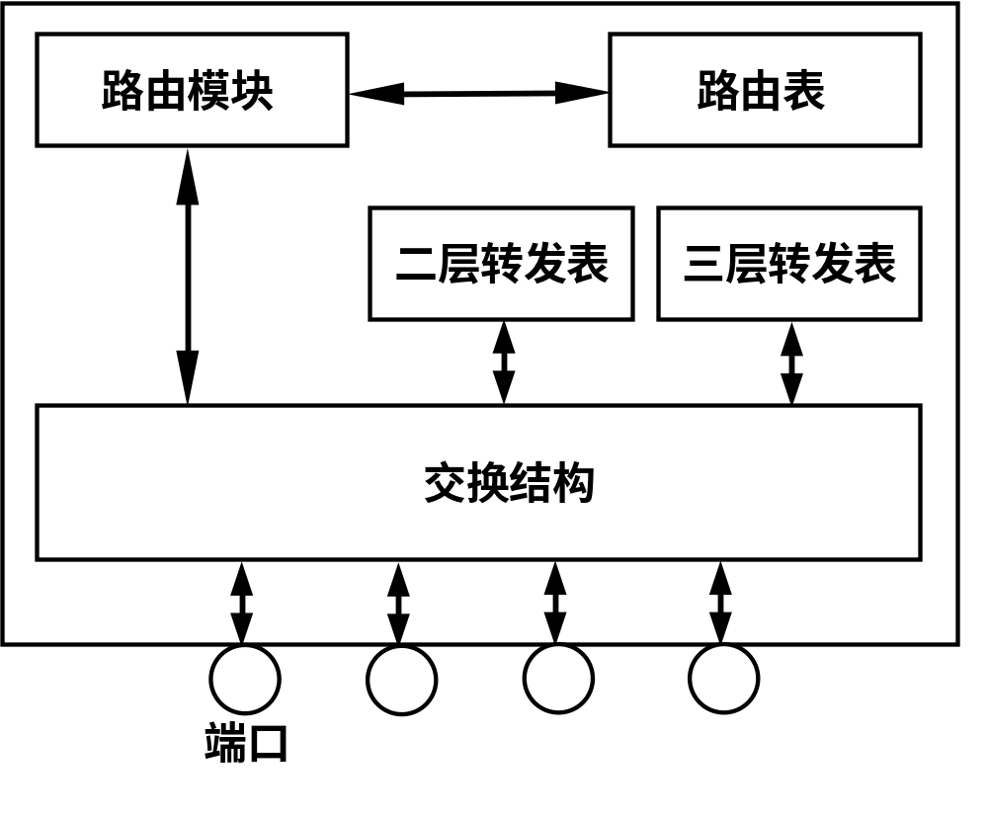
一、三层交换机结构
三层交换机由路由模块、交换结构、路由表、二层转发表和三层转发表组成

Slide 25
一、三层交换机结构
路由模块的功能有三，一是运行路由协议，通过和其他三层交换机交换路由消息构建路由表。二是用IP分组的目的IP地址检索路由表，找到匹配路由项。三是根据IP分组的源IP地址、目的IP地址、封装IP分组的MAC帧的源MAC地址、MAC帧输出端口、下一跳结点的MAC地址等信息构建三层转发表。
路由表中的每一项路由项用于指明通往某个网络的传输路径 。

Slide 26
一、三层交换机结构
二层转发表中的每一项转发项的功能有二，一是用于指定端口所属的VLAN，二是用于指明通往目的终端的传输路径 。
三层转发表是三层交换机特有的，它的作用是以二层交换的方式实现三层路由功能。
交换结构实现二层交换操作和创建三层转发项 。

Slide 27
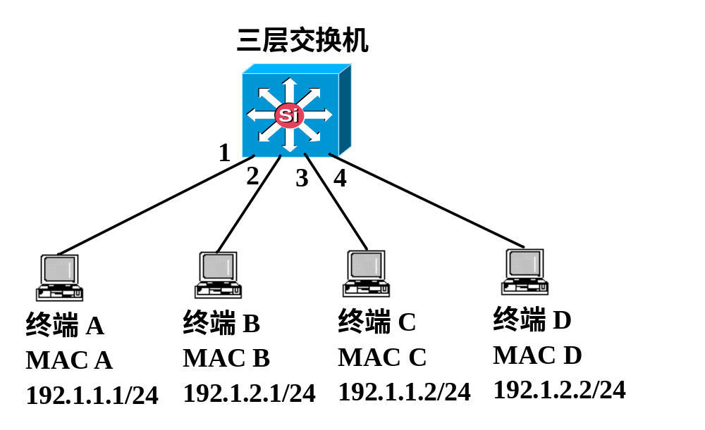
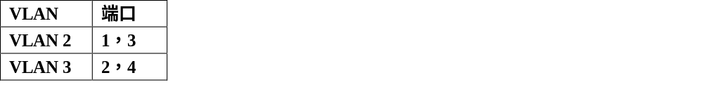
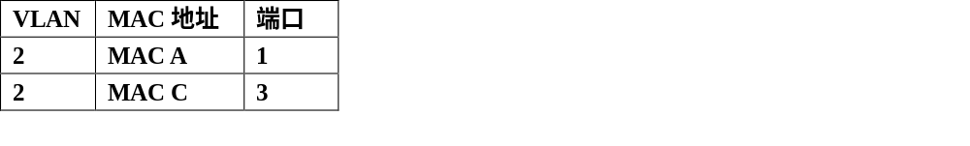
二、二层交换过程
端口分配给VLAN的情况
二层交换时，三层交换机完全等同于二层交换机
转发表

Slide 28
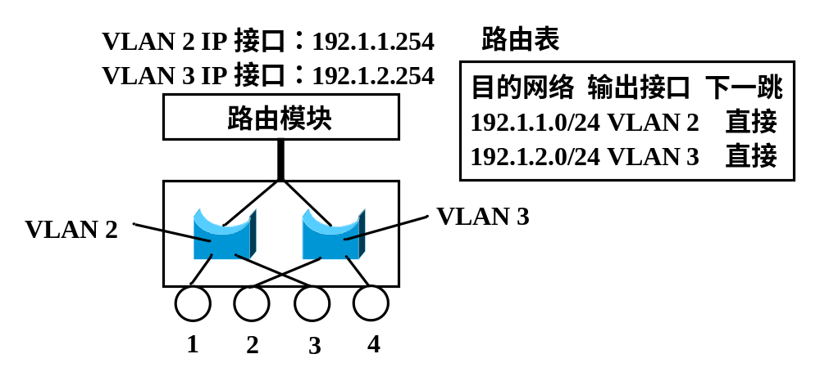
三、三层路由过程
一次路由，建立三层转发项
三层交换

Slide 29
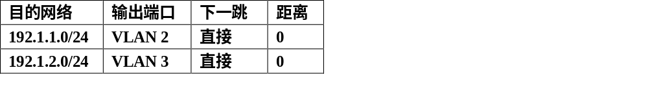
三、三层路由过程
配置IP接口后自动生成直连路由项
一次路由，确定转发VLAN和源和目的终端MAC地址

Slide 30
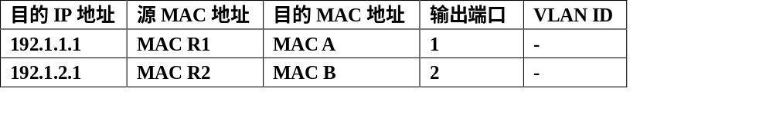
三、三层路由过程
根据路由表完成一次路由，创建三层转发项
随后通过三层转发表转发

Slide 31
9.3 三层交换机应用方式
本讲主要内容
IP接口集中到单个三层交换机
两个三层交换机同时定义所有VLAN对应的IP接口
两个三层交换机分别定义两个VLAN对应的IP接口

Slide 32
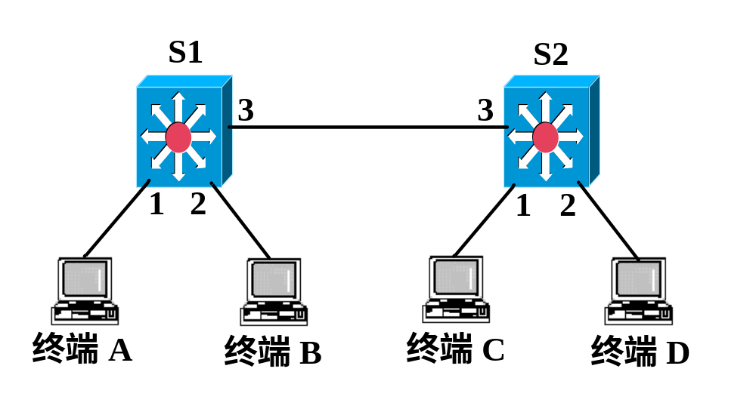
一、 IP接口集中到单个三层交换机
S1和S2是三层交换机，要求终端A和终端C属于VLAN 2，终端B和终端D属于VLAN 3，可以通过在单个三层交换机上定义VLAN 2和VLAN 3对应的IP接口，实现属于同一VLAN的终端之间通信和属于不同VLAN的终端之间通信的功能 。

Slide 33
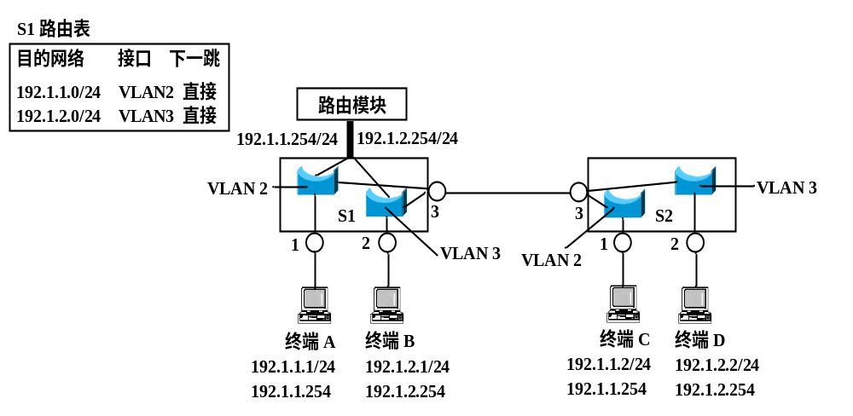
一、 IP接口集中到单个三层交换机
S1作为三层交换机作用，实现VLAN间路由功能，S2仅作为二层交换机作用，实现VLAN内转发。

Slide 34
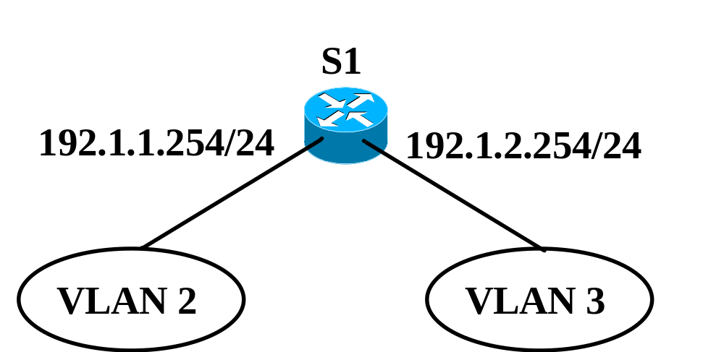
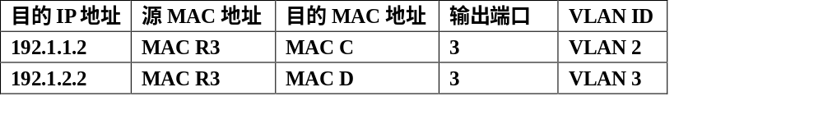
一、 IP接口集中到单个三层交换机
S1等同于互连两个VLAN的路由器

Slide 35
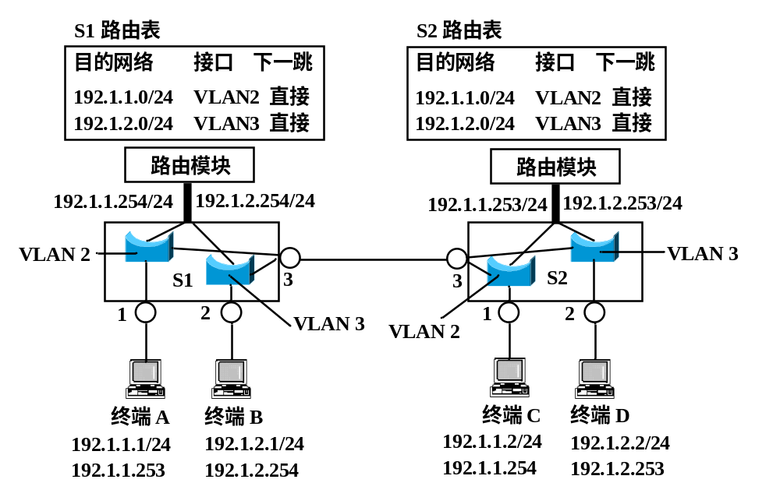
二、两个三层交换机同时定义所有VLAN对应的IP接口
S1和S2同时既实现二层交换功能，又实现三层路由功能。终端A和终端D以S2为默认网关，终端B和终端C以S2为默认网关。

Slide 36
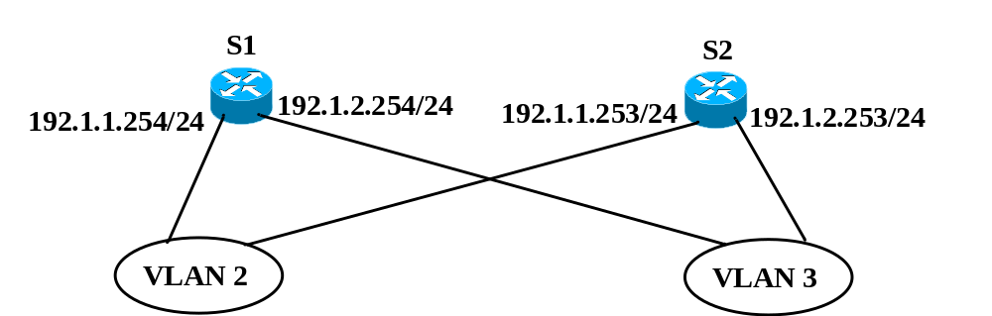
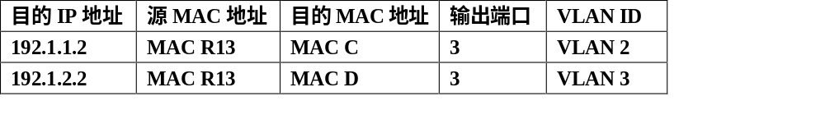
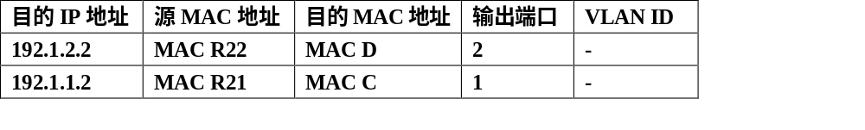
二、两个三层交换机同时定义所有VLAN对应的IP接口
S1三层转发表
S2三层转发表

Slide 37
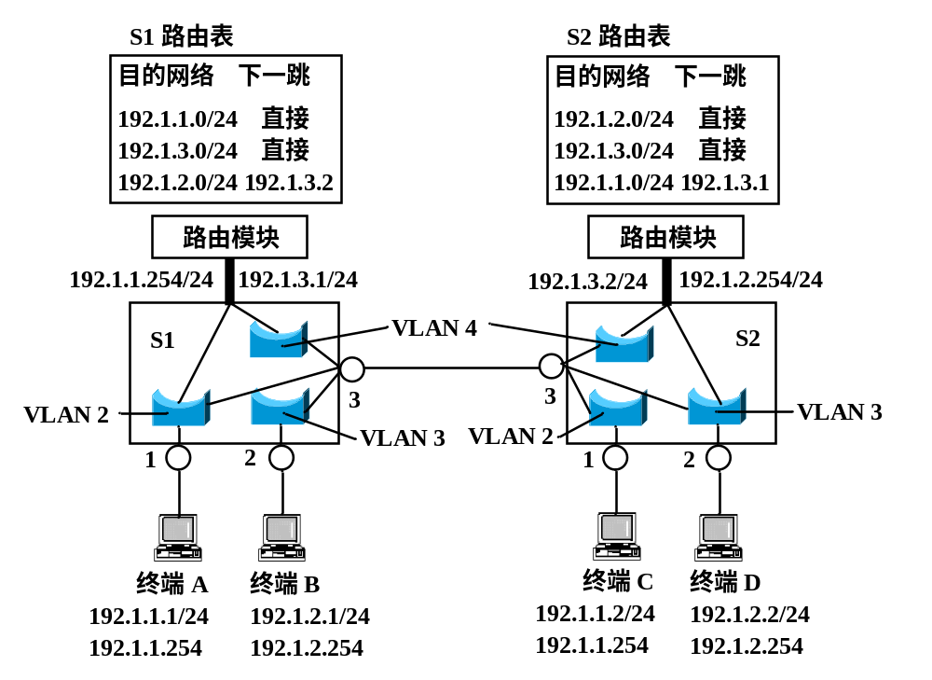
三、两个三层交换机同时分别两个VLAN对应的IP接口
S1直接连接 VLAN2，S3直接连接VLAN 3，需要VLAN 4互连S1和S2。
充分体现三层交换机的二层交换和三层路由功能。

Slide 38
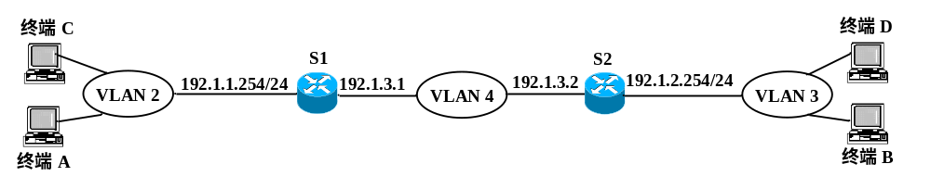
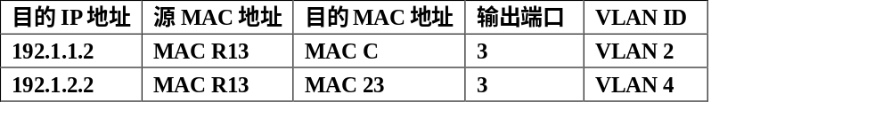
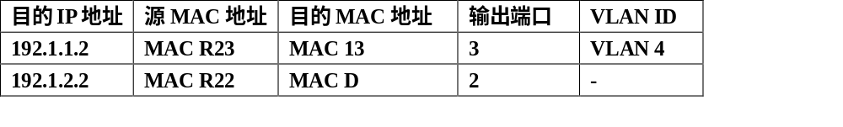
三、两个三层交换机同时分别两个VLAN对应的IP接口
S1三层转发表
S2三层转发表

